Slide 1

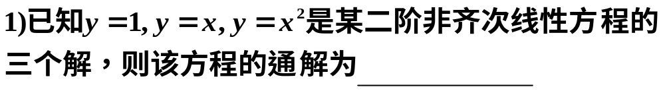
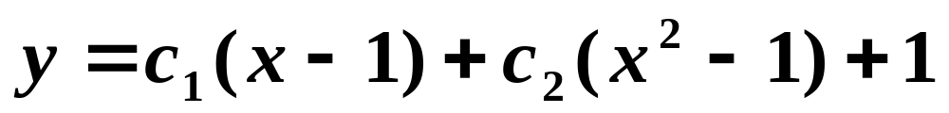
期末复习 2018.06
一、微分方程(10%左右)
1、高阶线性方程解的结构。
2、二阶常系数齐次、非齐次线性方程的求解。
例1 选择题与填空

Slide 2
__________________
特征方程为
解得
特征方程为

Slide 3
为特解的二阶常系数线性齐次
方程为__________________
二阶常系数非齐次线性方程
通解y = Y + y*

Slide 4
5) 微分方程
的特解形式可设为

Slide 5
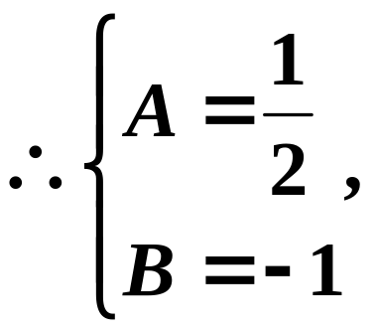

例2 求解微分方程
(1)
解
特征方程
特征根
对应齐次方程通解
代入方程, 得
通解为

Slide 6

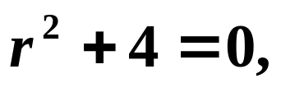
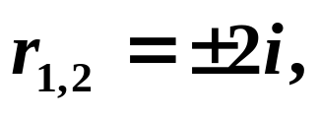
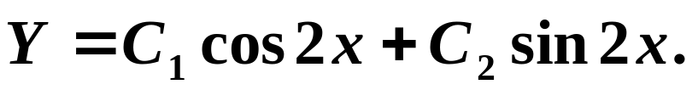
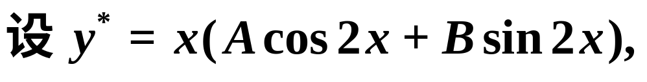

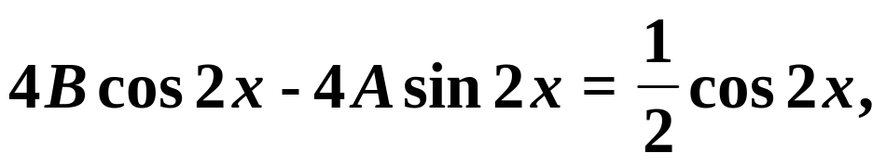
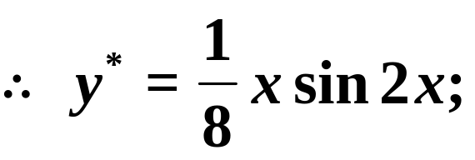
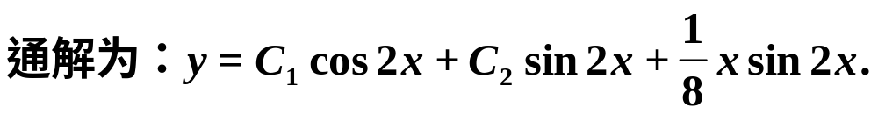
(2)
解
特征方程
特征根
对应的齐方的通解为
解得

Slide 7
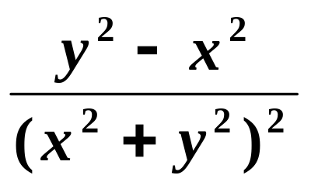
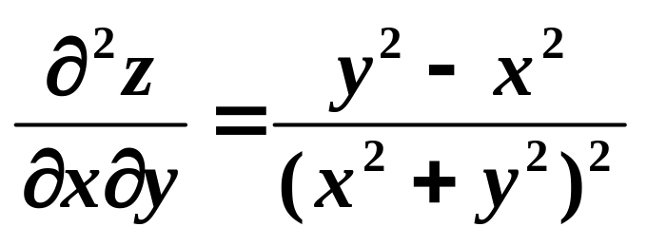
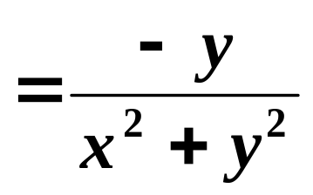
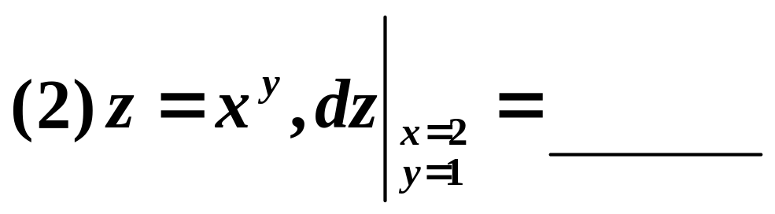
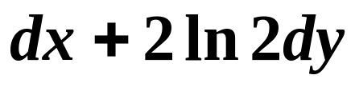

二、多元函数微分学及其应用(20%左右)
1、求多元具体函数的偏导数、高阶偏导数、全微分
例1

Slide 8
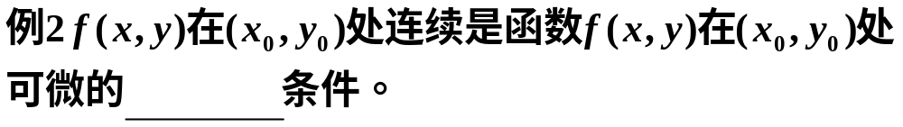
2、多元函数的连续、偏导存在、可微性的讨论
函数连续
偏导存在
函数可微
偏导数连续
必要

Slide 9
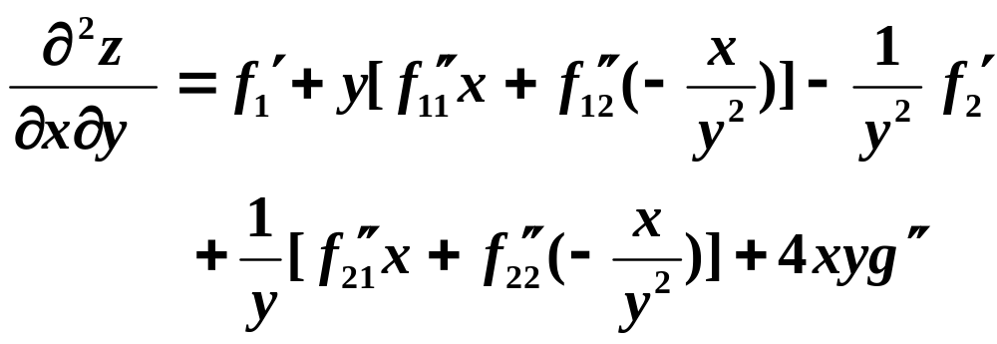
3、求多元抽象函数的一阶、二阶偏导数
例3
解

Slide 10
4、隐函数的偏导数、全微分的计算
例4 (1)
(2)
解：方程两端求对x的偏导数，有

Slide 11
方程两端求对y的偏导数，有

Slide 12
5、会求空间曲线的切线与法平面及曲面的切平面
与法线

Slide 13

例5 填空
的切线方程为
__________________
__________________
法平面方程为

Slide 14
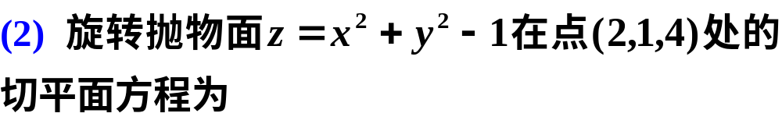
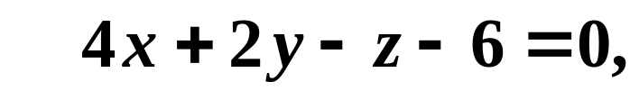
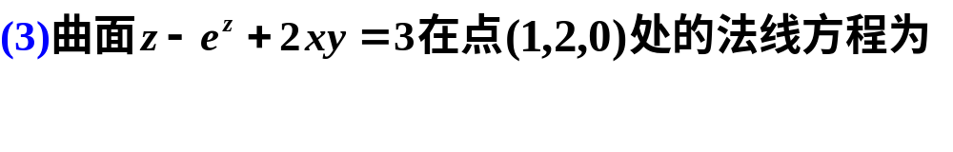
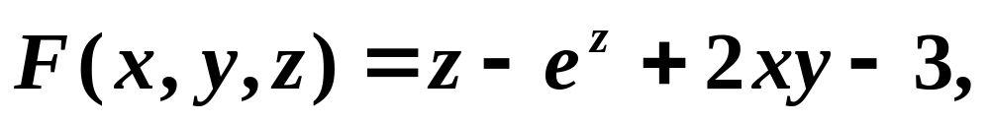
__________________
解
切平面方程为
__________________
解
令

Slide 15
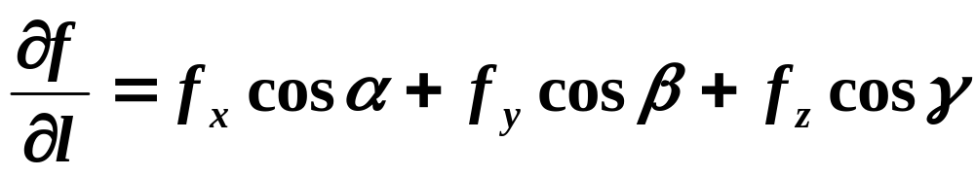
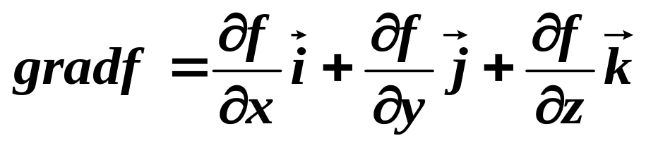
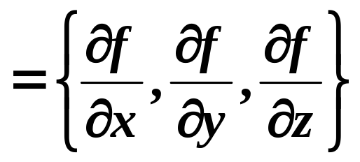
6、 方向导数与梯度的计算
方向导数
对于三元函数
梯度
梯度是这样一个向量：它的方向与取得最大方向导数的方向一致，而它的模为方向导数的最大值。

Slide 16
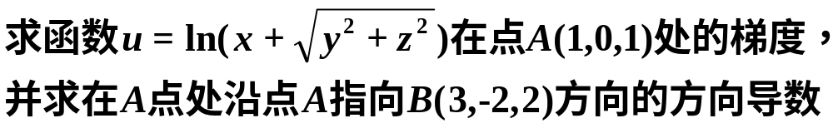
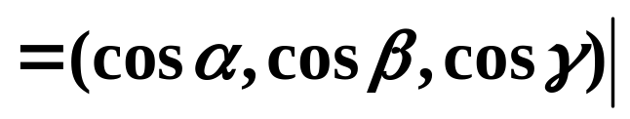
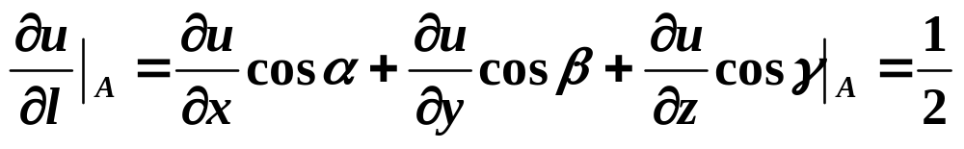
例6
解
单位化得

Slide 17
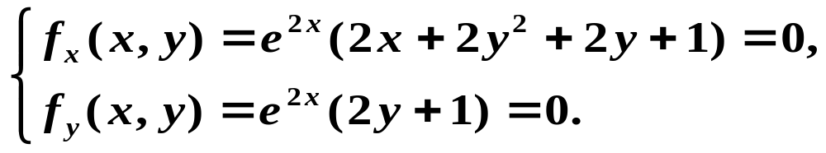
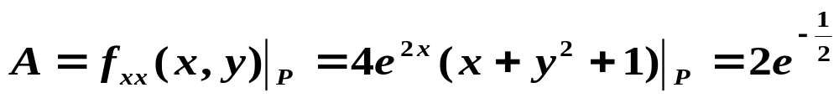
7、 会求二元函数的极值；利用拉格朗日乘数法求条件极值；求解一些简单的最值应用题
例7(1)
解 先解方程组
求得驻点为

Slide 18
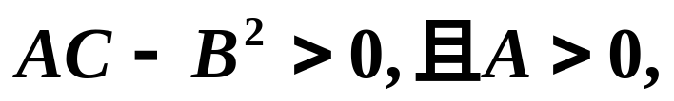
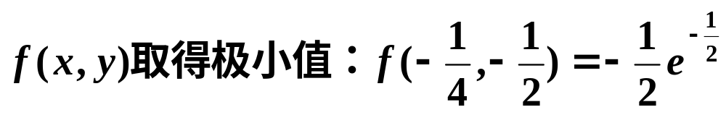
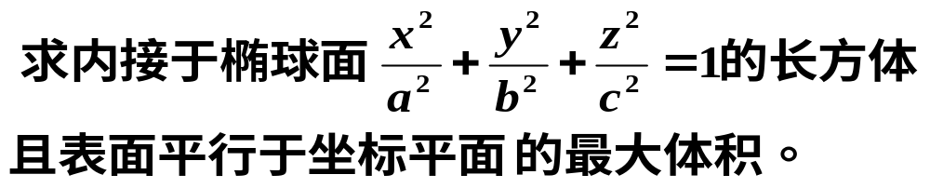
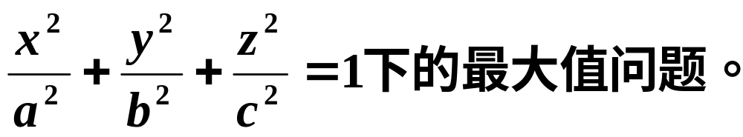
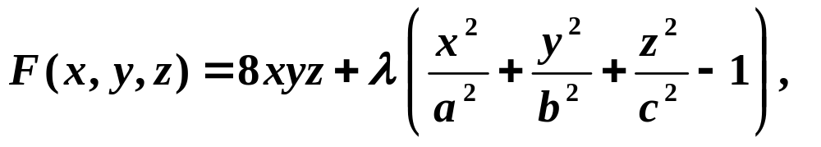
(2)
解 设M(x，y，z)是所求长方体在第一卦限的顶 点的坐标，
则问题化为求函数
V = 8xyz 在条件 ：
构造辅助函数

Slide 19
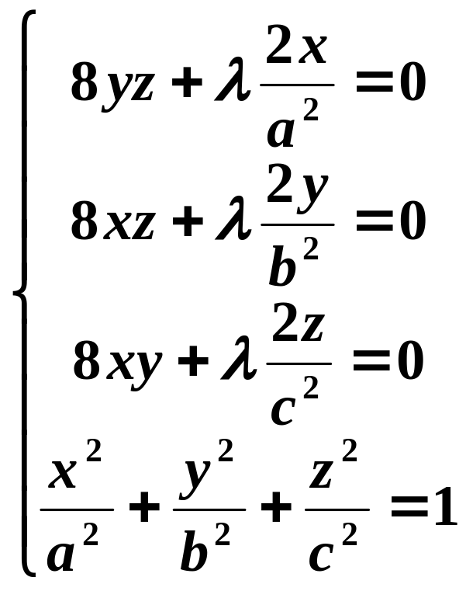
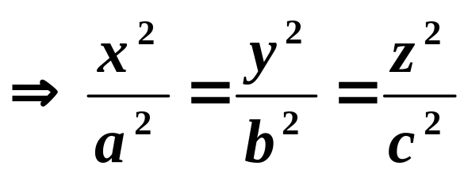
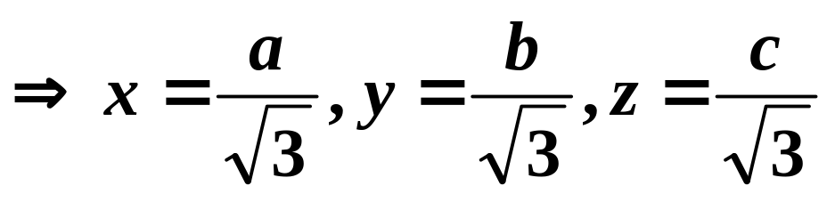
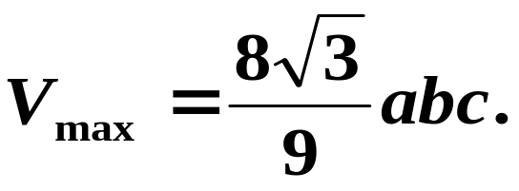

Slide 20
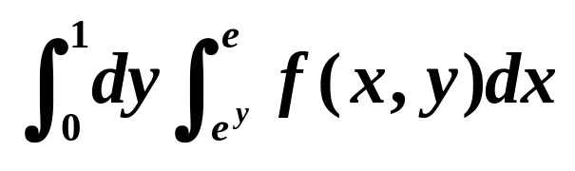
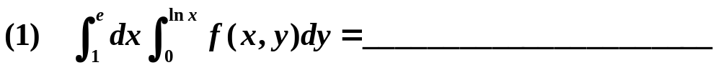
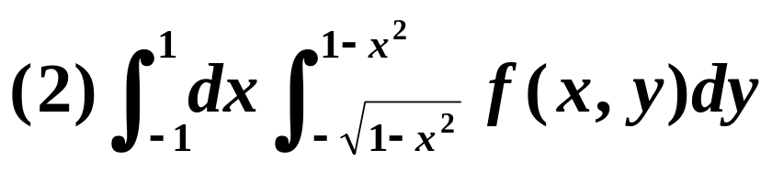
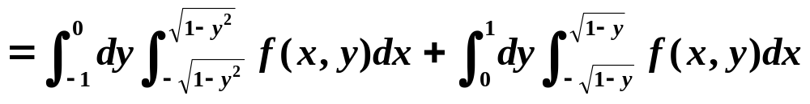
三、重积分(15%左右)
1、会适当选取坐标系来计算二重积分，会交换积分次序，坐标系互相转换
例1 交换积分次序

Slide 21
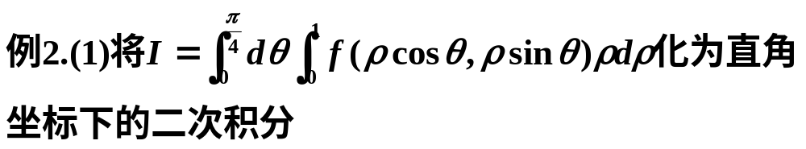
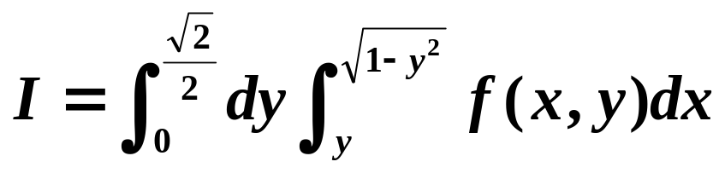
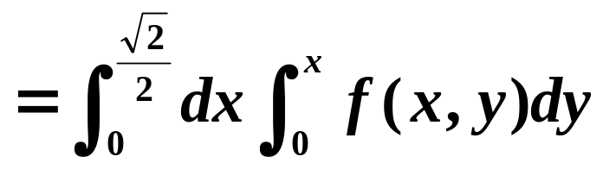
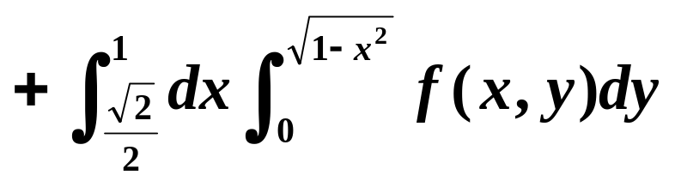
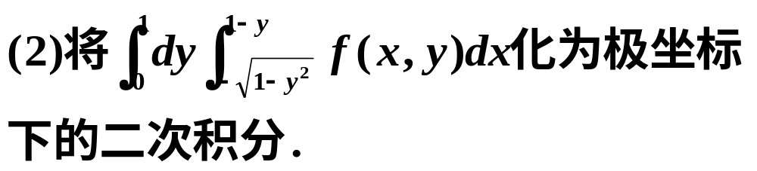
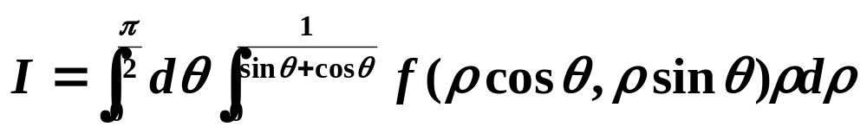
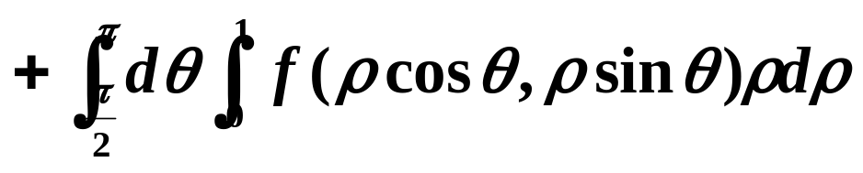
解：
y
y ＝1−x
1
解：
O 1 x

Slide 22
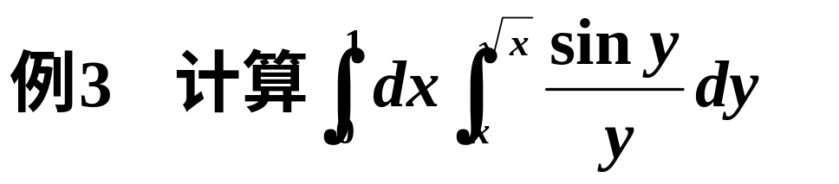









y
1
解
x
例4(1)
解

Slide 23




2、三重积分的计算法(直角坐标、柱面坐标、球面坐标)
解
投影为:

Slide 24



(2)

Slide 25





例2
解: 法一：用柱坐标
法二：截面法

Slide 26





Slide 27









3、 掌握重积分在几何学中的应用(面积、体积)
(2)
或
例1
解:

Slide 28












四、线面积分(20%左右)
1、掌握两类曲线积分的直接计算
例1 填空
已知
L的长度为a
解：
ds=adθ

Slide 29







2、格林公式的应用

Slide 30











Slide 31






例3
取适当的l：x²+y²=r²，使其位于圆L内，取逆时针方向,则

Slide 32





3、运用平面上曲线积分与路径无关的条件简化积分的计算
例1

Slide 33








4、掌握两类曲面积分的直接计算
例1 填空题

Slide 34









解

Slide 35






5、用高斯公式计算曲面积分
例1 填空题

Slide 36











解：
空间曲面在 面上的投影域为

Slide 37






五、无穷级数(20%左右)
1、掌握数项级数收敛的定义、性质；掌握正项级数的比较、比值、根值判别法；任意项级数的绝对收敛、条件收敛的判别；交错级数的莱布尼茨判别法.
例1 填空
C
D
解：

Slide 38










解：

Slide 39





例2 判断下列级数的敛散性
级数收敛。
解：
故原级数收敛。

Slide 40







解：
所给级数收敛。
即原级数非绝对收敛．

Slide 41




由莱布尼茨判别法，
原级数是条件收敛．

Slide 42




2、理解Abel定理；掌握幂级数的收敛半径、收敛域及和函数的求法 。
例1 填空
绝对收敛

Slide 43







Slide 44







例1 填空

Slide 45

4、理解狄利克雷收敛定理；会将函数展开成以2π为周期的傅立叶级数；会将定义在[0， π]上的函数展开成正弦、余弦级数，并写出收敛区间。

Slide 46








解
拓广的周期函数如图:

Slide 47







解
(1)求正弦级数.
由收敛定理知

Slide 48










(2)求余弦级数.
由收敛定理知

Slide 49









例4
解
,

Slide 50









六、复变函数(15%左右)
1、掌握复变函数利用C-R方程判别可导及解析性的方法，并求导数
2

Slide 51





2、掌握复变函数沿闭曲线的积分
闭路积分：

Slide 52






Slide 53



Slide 54







Slide 55









Slide 56











Slide 57




4、会判断孤立奇点的类型，并会求函数在孤立奇点的留数

